Slide 1
Обучающий семинар с представителями и руководителями студенческих спортивных клубов профессиональных образовательных организаций г. Москвы на тему: «Подача заявки в Единый Всероссийский перечень (реестр) студенческих спортивных клубов профессиональных образовательных организаций»
08 декабря 2022 г.

Slide 2
НОРМАТИВНЫЕ ПРАВОВЫЕ ОСНОВЫ СОЗДАНИЯ ССК:
НОРМАТИВНОЕ ПРАВОВОЕ РЕГУЛИРОВАНИЕ ДЕЯТЕЛЬНОСТИ ССК:
Межотраслевая программа развития студенческого спорта до 2024 года, утв. совместным приказом Министерства спорта РФ, Министерства науки и высшего образования РФ и Министерства просвещения РФ от 9 марта 2021 г. №141/167/90;
Комплекс мер, направленных на создание и поддержку деятельности школьных и студенческих спортивных клубов, а также обеспечения их участия в физкультурных и спортивных мероприятиях, проводимых школьными и студенческими лигами, утв. совместным приказом Министерства спорта РФ, Министерства науки и высшего образования РФ и Министерства просвещения РФ от 29 декабря 2021 г. №1071/1031/1708;
Порядок осуществления деятельности студенческих спортивных клубов (в том числе в виде общественных объединений), не являющихся юридическими лицами, утв. приказом Министерства науки и высшего образования РФ от 23 марта 2020 г. № 462 (далее – порядок).
п. 1 подп. «б», ч. 3 Перечня поручений Президента РФ от 22 ноября 2019 г. № Пр-2397;
п. 23.1 Ст. 2 Федерального закона от 04 декабря 2007 г. № 329-ФЗ «О физической культуре и спорте в РФ» (далее – Федеральный закон);
п. 2 Ст. 27 Федерального закона от 29 декабря 2012 г. № 273-ФЗ «Об образовании в РФ»;
Стратегия развития физической культуры и спорта в РФ на период до 2030 года, утв. распоряжением Правительства РФ от 24 ноября 2020 г. № 3081-р;
Концепция развития студенческого спорта в РФ на период до 2025 года, утв. приказом Министерства спорта РФ от 21 ноября 2017 г. № 1007.

Slide 3
Алгоритм подачи заявки в Единый Всероссийский перечень (реестр) студенческих спортивных клубов профессиональных образовательных организаций

Slide 4
Этапы подачи заявки в реестр
Регистрация на ЕИП Подача заявки в реестр

Slide 5
Частые вопросы
Как отследить статус заявки?
Где найти свидетельство?
В личном кабинете во вкладке «Мои достижения»
Забыли пароль?
Восстановить через почту, на которую зарегистрирован личный кабинет

Slide 6
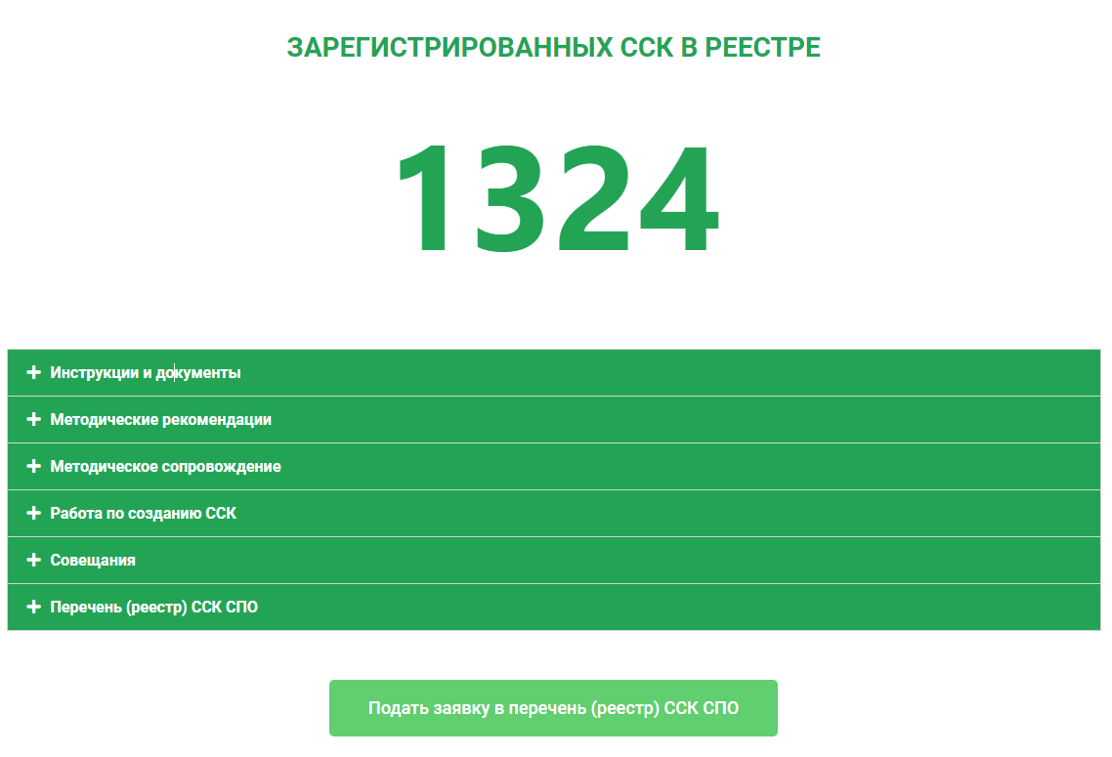
Перечень документов

Slide 7
Распространенные ошибки (№1)
На сайте может быть загружен либо приказ о создании ССК (для структурных подразделений),
либо протокол о создании ССК (для общественных объединений без образования юридического лица)

Slide 8
Распространенные ошибки (№2)
Все документы должны быть подписаны

Slide 9
Распространенные ошибки (№3)
Необходимо оформление протокол съезда (конференции) или Общего собрания ССК
Не указано, что создается студенческий спортивный клуб

Slide 10
Распространенные ошибки (№4)
Недостаточно документов для внесения в реестр

Slide 11
ССК, созданный в качестве структурного подразделения ПОО | ССК, созданный в виде общественного объединения без образования юридического лица
1. Выданная ПОО лицензия на осуществление образовательной деятельности по виду образования «Дополнительное образование детей и взрослых» (либо активная ссылка на страницу, где размещена лицензия)
2. Приказ директора ПОО о создании ССК | 2. Протокол съезда (конференции) или Общего собрания ССК о создании ССК, подписанный председателем и секретарем съезда или собрания
3. Положение о ССК, утвержденное директором ПОО | 3. Устав ССК, принятый на съезде (конференции) или Общем собрании ССК, утвержденный протоколом
4. План работы ССК на учебный год
5. Календарный план спортивных, физкультурных и оздоровительных мероприятий
6. Расписание работы спортивных секций в ССК

Slide 12
Контактная информация отдела развития студенческого спорта: Телефон: +7 (495) 360-72-46 (доб. 112) Электронная почта: studsport@fcomofv.ru

